Slide 2
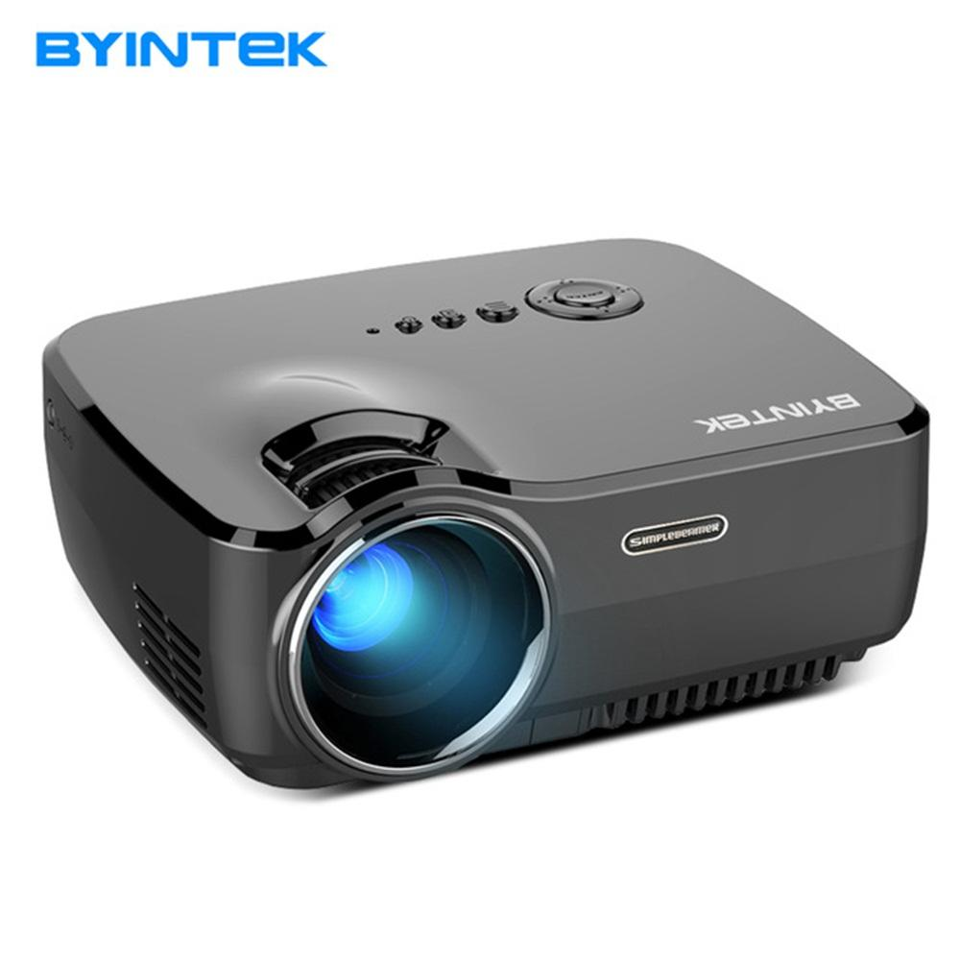
আজকের
ক্লাসে
সবাইকে শুভেচ্ছা

Slide 3
পরিচিতি
শিক্ষক পরিচিতি
পাঠ পরিচিতি
মুহাম্মদ আবুবকর সিদ্দিক
সহকারী শিক্ষক
মগড়া পালস্‌ ইউনিয়ন উচ্চ বিদ্যালয়
মগড়া, কালিহাতি, টাংগাইল
মোবাইল নং- ০১৭১০৬৮৯৮৪৬
ই-মেইলঃ abubakar.28oc77@gmail.com
শ্রেণি : ৭ম
বিষয় : তথ্য ও যোগাযোগ প্রযুক্তি
অধ্যায় : দিতীয়
সময় : ৫০ মিনিট

Slide 4

এসো একটি ভিডিও দেখি এবং প্রশ্নগুলোর উত্তর দেই
বলটি কোথায় চলে গেল?
কম্পিউটারে আউট হওয়ার কোন যন্ত্র আছে ?
একে ইংরেজীতে কী বলে ?
তাদেরকে কী ধরনের যন্ত্র হলা হয় ?

Slide 5
আজকের পাঠ
আউটপুট ডিভাইস

Slide 6
শিখনফল
আউটপুট ডিভাইস কাকে বলে বলতে পারবে।
বিভিন্ন প্রকার আউটপুট ডিভাইসের নাম উল্লেখ করতে পারবে।
বিভিন্ন প্রকার আউটপুট ডিভাইসের ব্যবহার বর্ননা করতে পারবে।

Slide 7

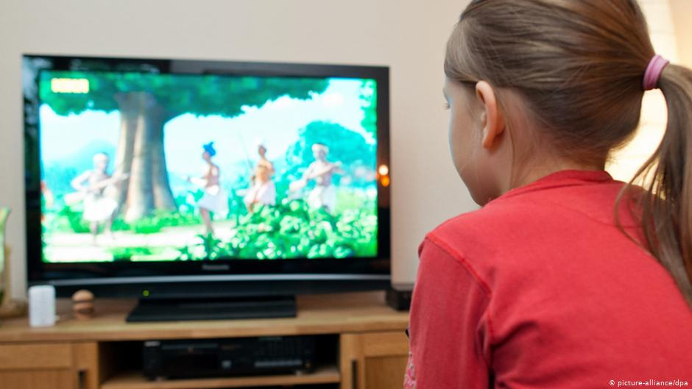
এর সাহায্যে যে কোন ডকুমেন্ট বা ছবি ছাপানো যায়
টেলিভিশনে প্রচারিত যে কোন অনুষ্ঠান দেখা যায়

Slide 8
একক কাজ
তোমার জানা কয়েকটি আউটপুট ডিভাইসের নাম বল

Slide 9
উত্তরগুলো মিলিয়ে নাও
প্রিন্টার, মনিটর, স্পিকার, মাল্টিমিডিয়া প্রজেক্টর, প্লটার টাচ স্কিন

Slide 10
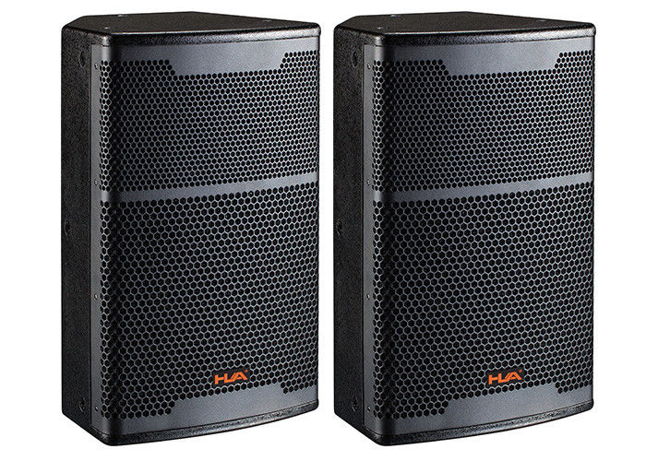
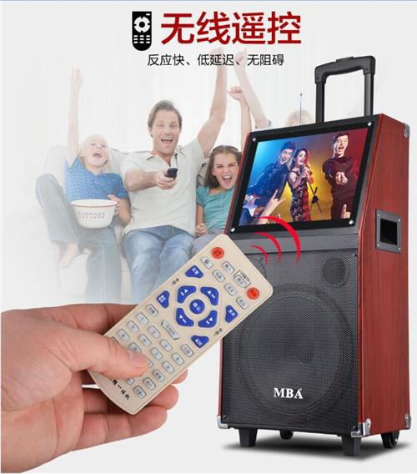
এগুলো কী ?
যে কোন ধরনের শব্দ শোনার যন্ত্র বা স্পিকার
স্পিকার কোথায় থাকে ?
কম্পিউটারের ভিতরে বা বাহিরে উভয় যায়গায় থাকতে পারে
স্পিকার কিভাবে কাজ করে ?
সাউন্ড কার্ড থেকে সৃষ্ট বৈদ্যুতিক তরঙ্গকে শ্রবণযোগ্য শব্দতরঙ্গে রূপান্তরিত করা।

Slide 11
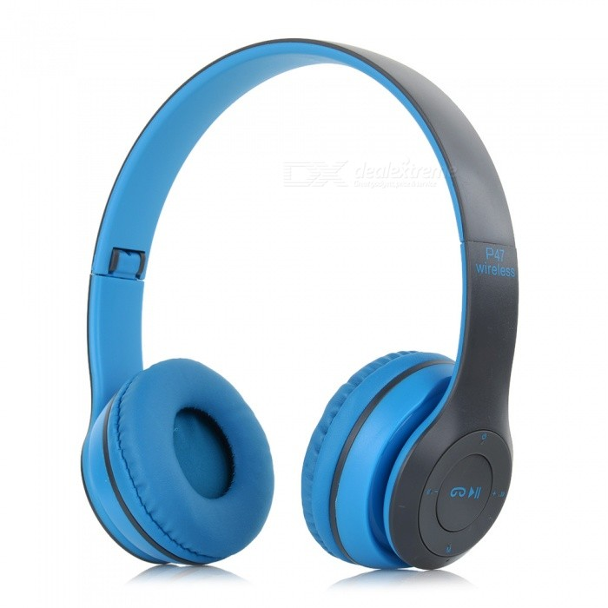
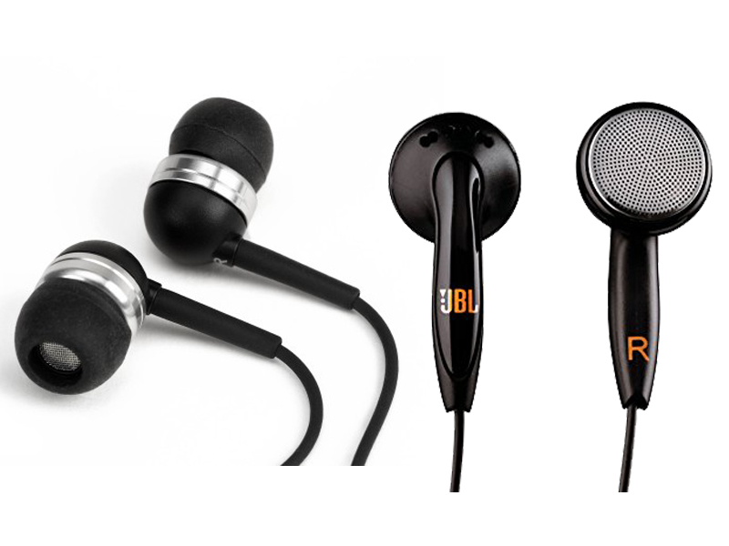
হেডফোন
এগুলোর নাম কী
এগুলো কোথায় কোথায় ব্যবহার করা হয় ?
সম্ভাভ্য উত্তর – মোবাইল ফোন, সিডি/ডিভিডি, ল্যাপটপ ইত্যাদি

Slide 12

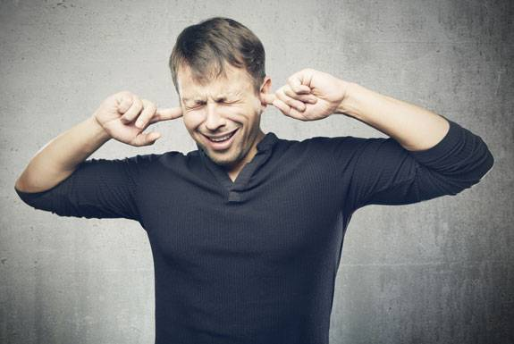
হেডফোনের ব্যবহার
একাকি গান শোনার কাজে
অন্যের বিরক্ত হওয়ার সম্ভাবনা কম

Slide 13
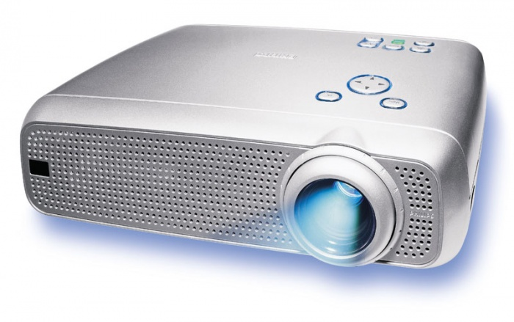
যে কোন তথ্য বড় স্ক্রীনে দেখার যন্ত্র

Slide 14
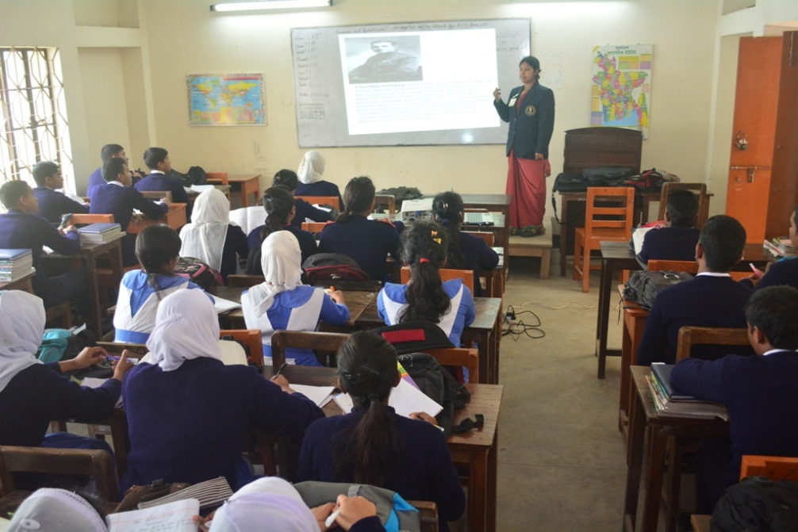
মাল্টিমিডিয়া প্রজেক্টর
মাল্টিমিডিয়া প্রজেক্টর সাধারণত উপস্থাপনার কাজে ব্যবহার করা হয়

Slide 15
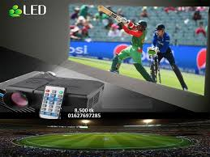
দেয়ালে বা স্ক্রীনে আলো ফেলে উজ্জল ইমেজ তৈরি করে

Slide 16
দলীয় কাজ
ক- দল : হেডফোনের সুবিধাগুলো লিখ।
খ- দল : হেডফোনের অসুবিধাগুলো লিখ।

Slide 17
মূল্যায়ন
  স্পিকার কি ?
  প্রিন্টার কি?
  মাল্টিমিডিয়া প্রজেক্টর কি ?

Slide 18
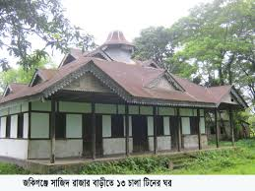
-র কাজ
উল্লেখিত ডিভাইস সমুহ আর কোথায় কোথায় ব্যবহার করা যায় উল্লেখ কর।

Slide 19
ধন্যবাদ

